Slide 1
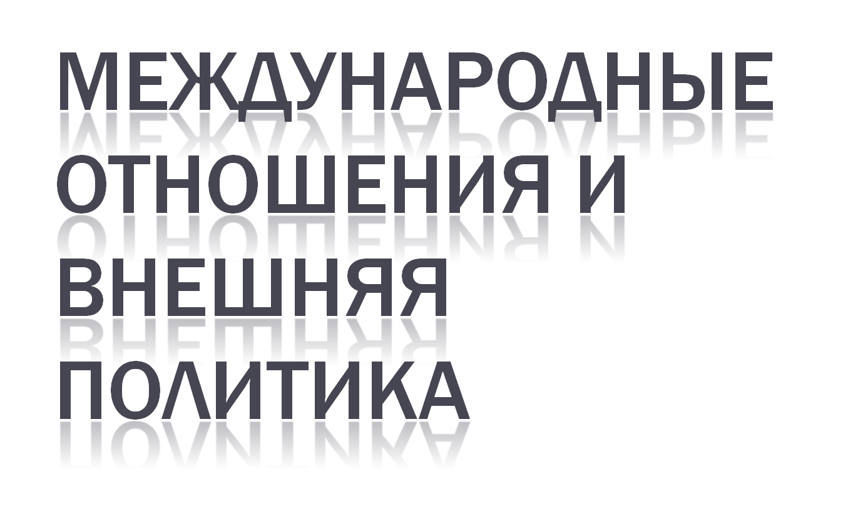

Slide 2
Национальные государства
Региональные, наднациональные организации (ЕС, НАТО, ЛАГ, АСЕАН, ОБСЕ и др.)
Международные правительственные организации системы ООН
(МАГАТЭ, ВОЗ, ЮНИСЕФ, ЮНЕСКО и др.)
Субъекты
международных отношений
Негосударственные, неправительственные организации (Международный парламентский союз, Международная демократическая федерация женщин, Всемирная федерация профсоюзов, транснациональные кампании и др.)

Slide 3
Концептуальные подходы в изучении международных отношений
Характеристика
Реализм(Дж. Кеннан, Т. Моргентау и др.)
Идеализм(К. Уолтс, У. Липпман, В. Вильсон и др.)
Ключевой объект анализа
Независимые национальные государства
Государства, межправи-тельственные, меправительственные организации и др.
Область исследования
Проблемы вооруженного противостояния и национальной безопасности
Отношения, способ-ствующие установлению мира и взаимопонимания между субъектами международных отношений
Конечная цель
Достижение баланса сил
Учреждение норм и институтов международного права, системы коллективной безопасности
Оценки перспектив мирового развития
Пессимизм / стабильность
Оптимизм / прогресс
Мотивация субъектов международных отношений
Защита национальных интересов, конкуренция, могущество
Сотрудничество, взаимопомощь, удовлетворение потребностей людей
Усиление национальной мощи, противостояние ограничениям национальной независимости
Развитие международных режимов и институтов для координации коллективного решения глобальных проблем
Рекомендации

Slide 4
Пограничный конфликт
Неравноправное сотрудничество
Типы
межгосударственных отношений
Отношения сотрудничества и добрососедства
Агрессия
Политика с позиции силы
Вялотекущий конфликт, или конфронтация

Slide 5
Охват всех сфер жизнедеятельности общества
Стихийный, непредсказуемый, хаотичный характер
Наличие большого количества равноправных и суверенных центров принятия политических решений
Большое значение субъективного фактора как в позитивном, так и негативном плане
Характерные черты
международных
отношений
Отсутствие единого легитимного центра власти, обладающего абсолютным авторитетом для всех субъектов международных отношений
Регулирование международных отношений нормами международного права, соглашениями и договорами о сотрудничестве между государствами

Slide 6
Способы влияния мирового сообщества
на внутриполитическую ситуацию государства
Контроль
Согласие
Диффузия
Связывание условиями
Установление демократии в стране путем оказания внешнего давления, открытого применения санкций
Совокупность взаимодействий между странами, которые порождают новые демократические нормы путем присоединения к региональному блоку или к экономической и политической системе другого государства
Воздействие на государ-ство, исключающее принуждение, опирающееся на использование «нейтральных» или международных каналов
Сознательное использование принуждения со стороны международных организаций путем установления ими особых условий распределения финансовых и иных ресурсов

Slide 7
Уровни
международных отношений
По вертикали
По горизонтали
Глобальные
Региональные
Двусторонние
Коалиционные
Отношения конкретной международно-политической ситуации
Межкоалиционные

Slide 8
Международные отношения
Типы
Виды
Многосторонние и двусторонние
Военно-стратегические
Традиционные и современные
Политические
Сотрудничества и противостояния
Идеологические
Равноправные и неравноправные
Экономические и научно-технические
Гегемонистские
Культурные

Slide 9
Типология международных систем
Однополярная
Биполярная
Многополярная

Slide 10
Характерные признаки международных систем
Однополярная
Господство одной сверхдержавы в принятии политических решений (по своей совокупной мощи)
Биполярная
Господство двух наиболее мощных государств на международной арене
Многополярная
Влияние нескольких крупных государств на ход международных событий

Slide 11
Глобализация
Положительные стороны
(«плюсы»)
Отрицательные стороны
(«минусы»)
  широкие возможности для международных коммуникаций;
  развитие мирового рынка;
  формирование языка международного общения;
  универсализация стиля жизни, бизнеса, деловых отношений;
  распространение демократических ценностей по всему миру;
  всеобщее признание прав человека
  господство транснациональных корпораций;
  американизация (вестернизация) стиля жизни (навязывание культурных стандартов);
  разрушение национального и культурного многообразия;
  господство массовой культуры;
  господство потребительских ценностей;
  подрыв национального суверенитета;
  разрушение нации, государства;
  массовые протестные акции

Slide 12
Внешняя политика
Содержание: реализация национальных интересов
Принципы
Цели
Функции
Главные средства
Уважение суверенитета и целостности государства
Обеспечение национальной безопасности
Охранительная
Политические (дипломатия)
Представительно-информационная
Учет национальных интересов
Военные (армия)
Рост потенциала государства
Организаторская
Добрососедство и взаимная выгода
Экономические (торговля)
Согласование и координация усилий по решению глобальных проблем
Престиж и упрочение международных позиций государства
Принцип взаимности
и др.
Идеологические

Slide 13
Создание благоприятных внешнеполитических условий для повышения уровня благосостояния народа, развития политического, экономического, интеллектуального и духовного потенциала государства
Равноправная интеграция Республики Беларусь в мировое политическое, экономическое, научное, образовательное, культурное и информационное пространство
Основные задачи Республики Беларусь в области внешней политики
Содействие построению стабильного, справедливого, демократического миропорядка, базирующегося на принципах международного права
Содействие реализации национальных, культурных и иных прав и законных интересов этнических белорусов и выходцев из Республики Беларусь, проживающих за пределами ее территории
Защита прав и интересов граждан Республики Беларусь за рубежом
Формирование добрососедских отношений с сопредельными государствами
Содействие укреплению международной безопасности, нераспространению оружия массового уничтожения и контролю над вооружениями
Расширение международного сотрудничества в сфере охраны окружающей среды, в информационной и гуманитарной сферах
Привлечение внешних интеллектуальных ресурсов в интересах образовательного, научного и культурного развития Республики Беларусь
Участие в международном сотрудничестве в области поощрения и защиты прав человека

